Slide 1
АЗБУКА

Slide 2
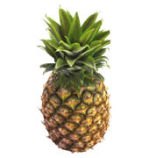
А

Slide 3
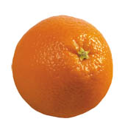
А

Slide 4
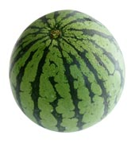
А

Slide 5
1

Slide 7
1

Slide 9
1

Slide 10
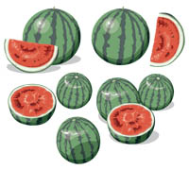

Slide 13
